Slide 1
§ 6. Международные отношения в 1930-х гг

Slide 2
Проверка домашнего задания

Slide 3
План урока
Кризис Версальско-Вашингтонской системы
Агрессия Германии, Италии и Японии
Мюнхенская конференция
Договор Риббентропа-Молотова

Slide 4

1. Кризис Версальско-Вашингтонской системы

Slide 5
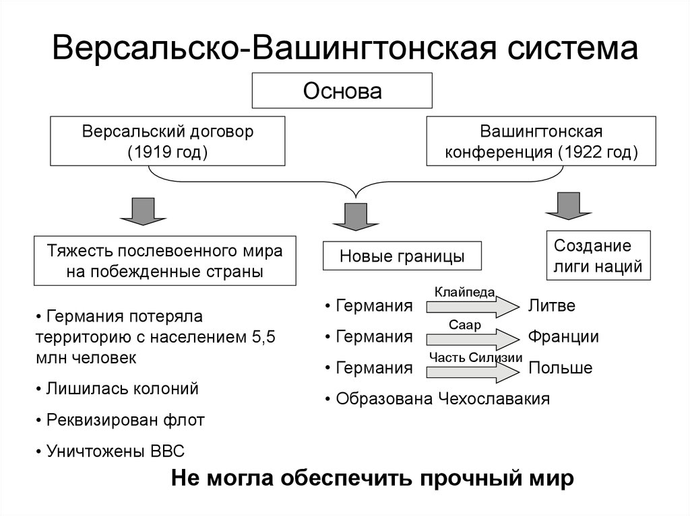
Версальско-Вашингтонская система
Система международных отношений, сложившаяся в 20-е – 30-ее гг., после двух конференций и ознаменовавшая существование Лиги Наций и господство Западных стран

Slide 6
Причины кризиса Версальско-Вашингтонской системы
Несправедливые условия мира
Господство Западных стран и системный кризис в Германии
Желание немецкого народа взять реванш
Неспособность решать мировые проблемы

Slide 7
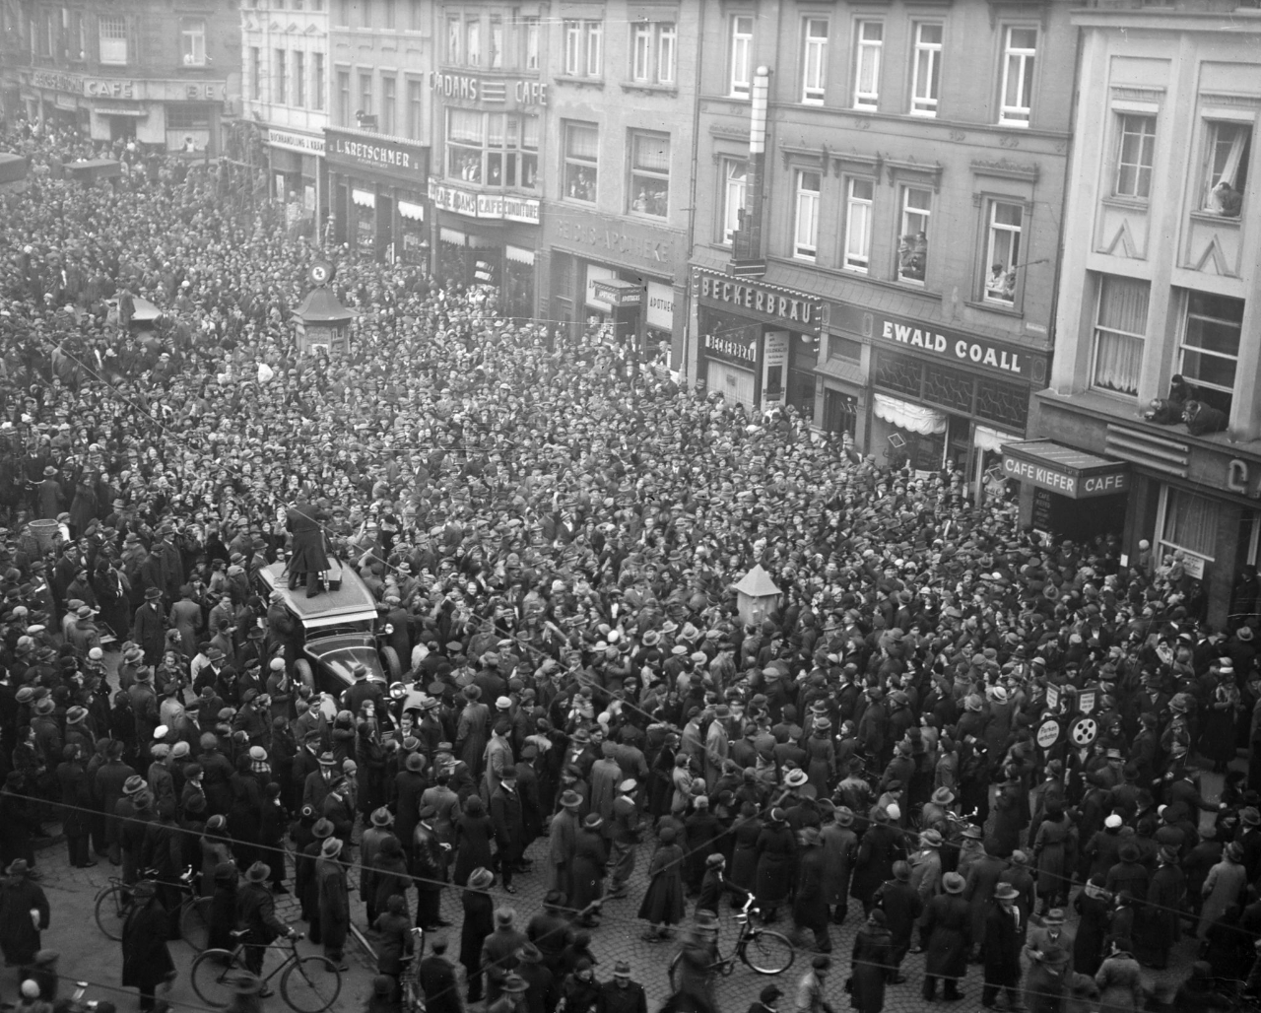
Политика Гитлеровской Германии
1933 г. – выход из Лиги Наций
1935 г. – присоединение Саарской области
1936 г. – немцы заняли Рейнскую демилитаризованную зону
Введение всеобщей воинской повинности и милитаризация экономики

Slide 8
2. Агрессия Германии, Италии и Японии

Slide 9
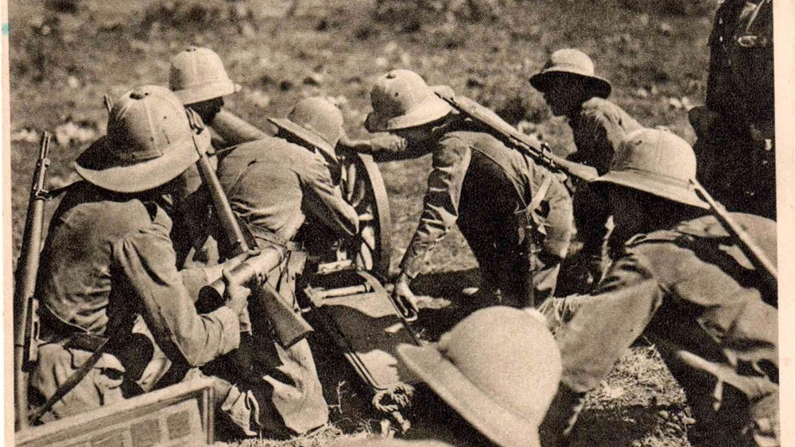
Оккупация Эфиопии
1936 г. – Итальянские войска оккупировали территорию Эфиопии

Slide 10
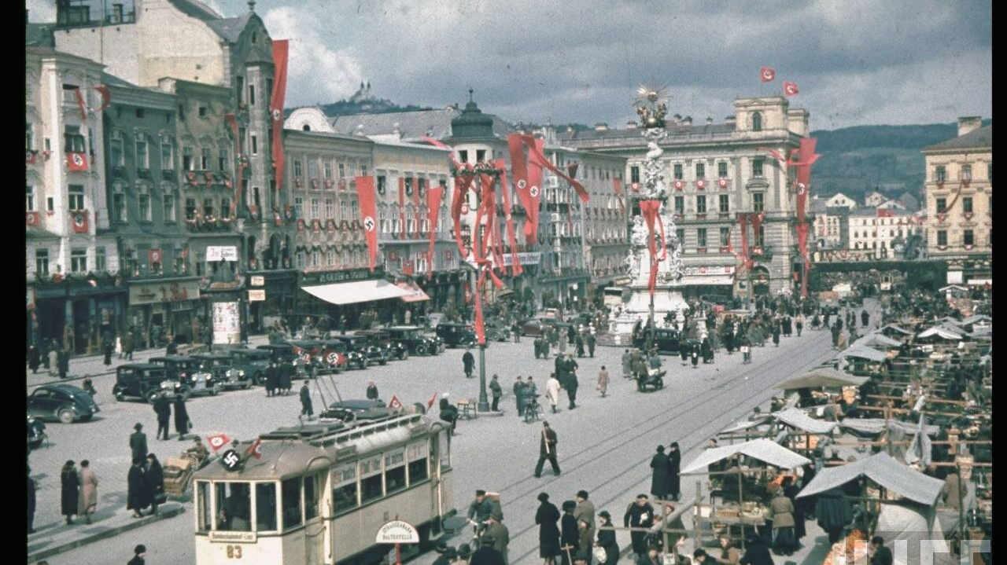
Аншлюс Австрии
Захват Австрии Германией в 1938 г.

Slide 11
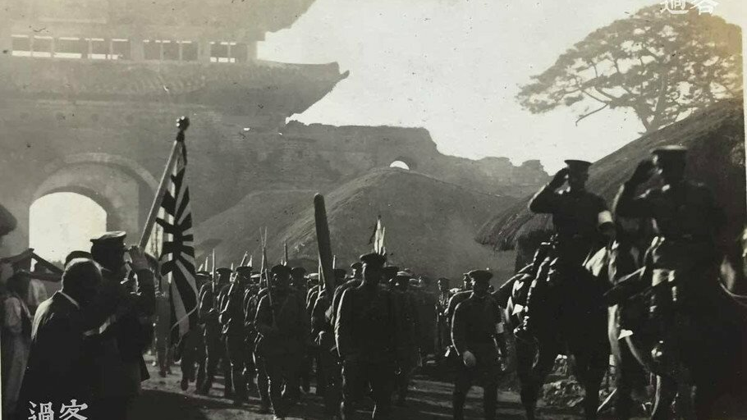
Оккупация Японией Маньчжоу-Го
Захват Японией Северного Китая в 1931 г.

Slide 12
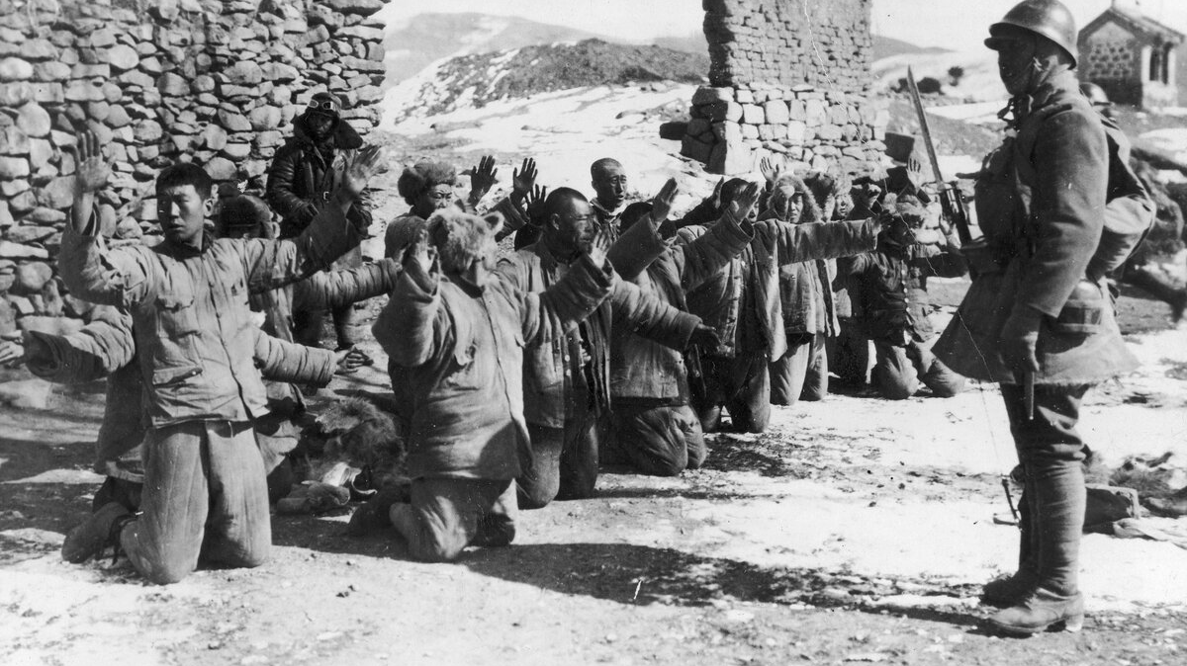
Война с Китаем
В 1937 г. Япония напала на Китай

Slide 13
Формирование агрессивного союза
25 октября 1936 г. – договор о сотрудничестве между Германией и Италией
25 ноября 1936 г. – Антикоминтерновский пакт Германии и Японии
22 мая 1939 г. – Стальной пакт Германии и Италии
Сентябрь 1940 г. – Тройственный пакт

Slide 14

3. Мюнхенская конференция

Slide 15
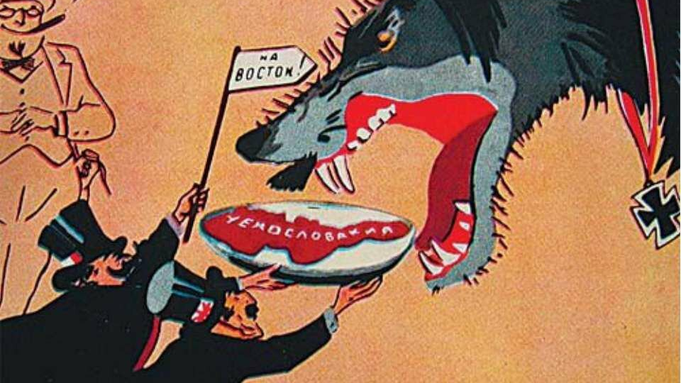
Политика умиротворения агрессора
Политика западных стран по недопущению войны с Германией путём различных уступок

Slide 16
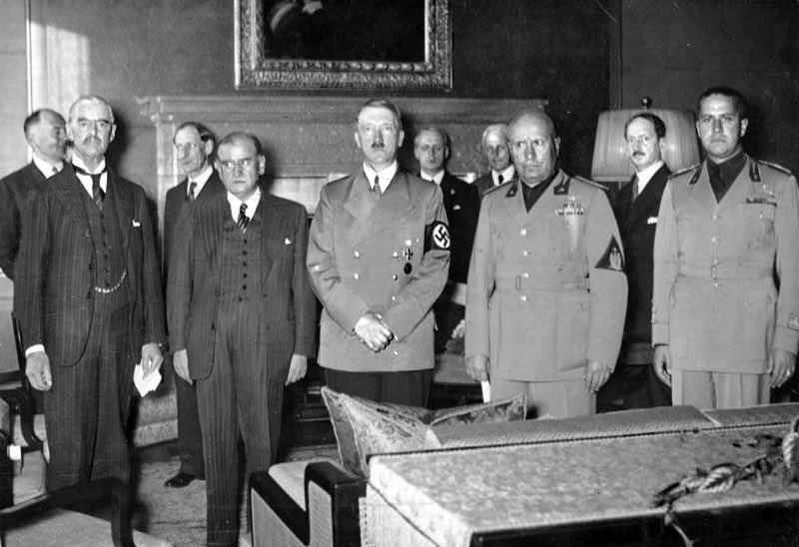
Мюнхенская конференция
Конференция, проходившая 28-30 сентября 1938 г., где решалась судьба Чехословакии

Slide 17
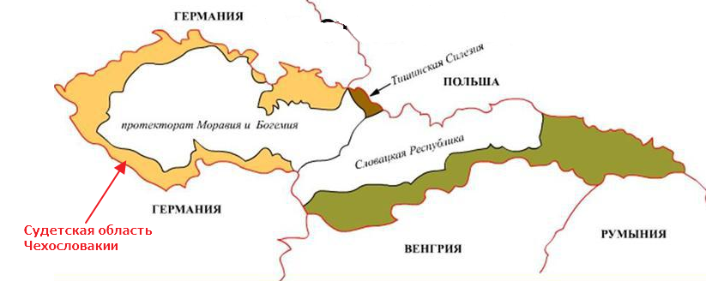
Итоги конференции

Slide 18
4. Договор Риббентропа-Молотова

Slide 19
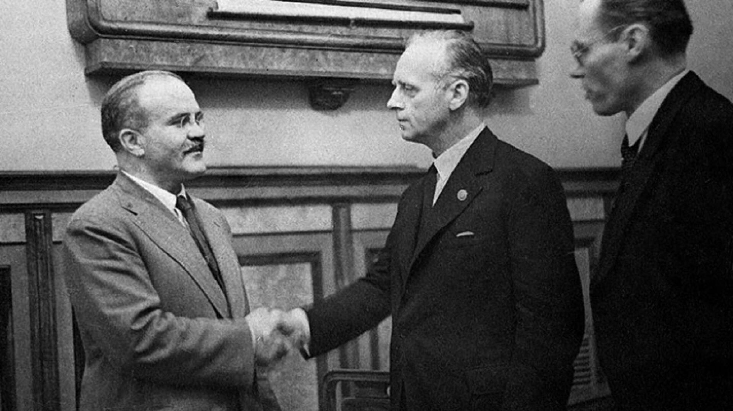
Пакт Молотова-Риббентропа
Договор между Германией и СССР, подписанный 23 августа 1939 г.

Slide 20
Основные положения
Гарантия о ненападении на 10 лет
Секретный протокол включал разделение сфер влияния в Восточной Европе
Договоренность о торговле и сотрудничестве

Slide 21
Контроль знаний

Slide 22

Домашнее задание
Параграф 6

